Slide 1
Power BI

Slide 2
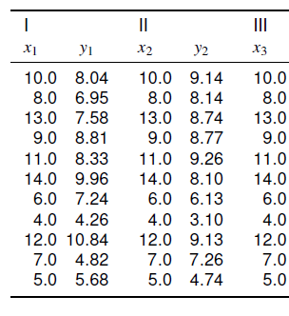
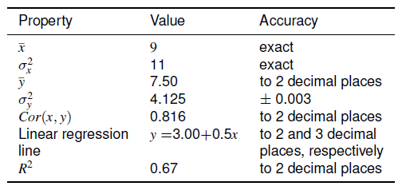
Motivación - Mejorar las visualizaciones

Slide 3

Motivación - Mejorar el entendimiento de datos

Slide 4
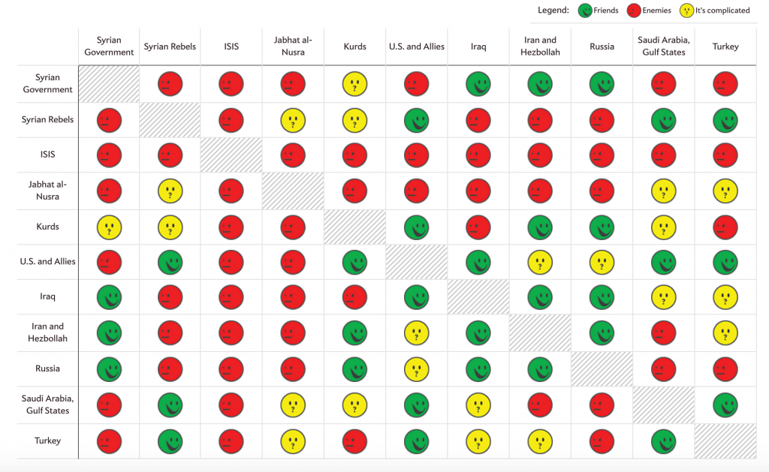
Facciones en la guerra de Syria

Slide 5
¿Qué es la visualización?
La visualización de datos es la representación gráfica de los datos.
Implica producir imágenes que comuniquen las relaciones entre los datos representados.
La visualización de datos es la práctica de traducir la información a un contexto visual, como un mapa o un gráfico, para que los datos sean más fáciles para el cerebro humano para comprender y extraer ideas.
El objetivo principal de visualización de datos es facilitar la identificación de patrones, tendencias y valores atípicos en grandes conjuntos de datos.

Slide 6
¿Qué es Power BI?
Suite de software desarrollada por Microsoft.
No solo vale para representar sino también para tratar datos y/o relacionarlos.
Es posible conectarse a múltiples sistemas y extraer datos desde ellos.

Slide 7
Opciones
Aplicación web
Tiene las características básicas para empezar a trabajar.
Sirve para desarrollar gran parte de gráficos pero deja de lado las características potentes del software.
Aplicación de escritorio
Tiene posibilidad de conexión con muchas herramientas y fuentes de datos.
Usaremos esta para crear los archivos y subirlos al repositorio.

Slide 8
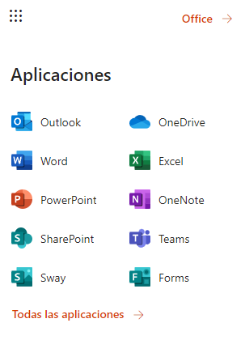
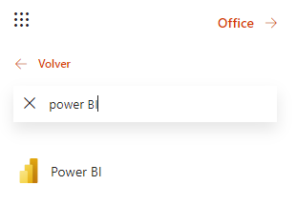
Instalación

Slide 9
Conjunto de datos e hipótesis
El conjunto de datos que usaremos hoy es un análisis de ventas y cuotas de mercado para la empresa ficticia “VanArsdel”.
Es un ejemplo de datos REALES. Aunque el nombre de la empresa es ficticio.
El dataset es ofrecido por Microsoft.
Hipótesis:
La empresa fabrica y vende productos.
Se venden directamente a consumidores tanto nacionales como de otros países.
El objetivo es crear un informe para recoger las métricas más importantes para que la empresa tome decisiones. En la siguiente diapositiva podrá ver el resultado esperado a conseguir.

Slide 10
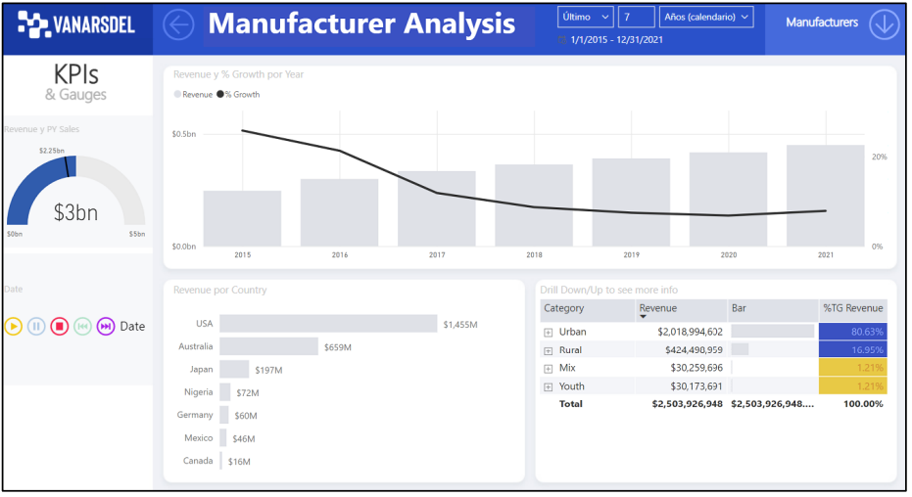
Resultado esperado

Slide 11
Importar datos

Slide 12
Importar datos
Importamos los datos de ventas en EE. UU: bi_salesFact.
Luego importamos y combinamos los datos de ventas de otros países.
Ojee los datos (en la siguiente transparencia se explican algunas conclusiones).

Slide 13
Datos
El conjunto de datos contiene datos de ventas de VanArsdel y de otros competidores.
Disponemos de siete años de datos sobre transacciones de cada fabricante clasificados por día, producto y código postal.
Vamos a analizar los datos de siete países.
Los datos de ventas de EE. UU. están en un archivo .csv en la subcarpeta USSales dentro de la carpeta Data (/Data/USSales). Las ventas del resto de países están en la subcarpeta InternationalSales dentro de la carpeta Data (/Data/InternationalSales). Dentro de esta carpeta están los datos de ventas de cada país en un archivo .csv.
La información sobre Product, Geography y Manufacturer se encuentra en un archivo Microsoft Excel denominado bi_dimensions.xlsx en la subcarpeta USSales dentro de la carpeta Data (/Data/USSales/).
Abra el archivo bi_dimensions.xlsx. Fíjese en que la primera hoja tiene información sobre Product. Esta hoja tiene un encabezado y los datos de productos están en una tabla con nombre. Observe también que la columna Category tiene numerosas celdas vacías.
La hoja Manufacturer contiene datos dispuestos a lo largo de la hoja, sin encabezados de columna, varias filas en blanco y una nota en la fila siete.
La hoja Geo contiene la información geográfica. Las primeras filas tienen detalles de los datos. Los datos reales aparecen en la fila cuatro.

Slide 14
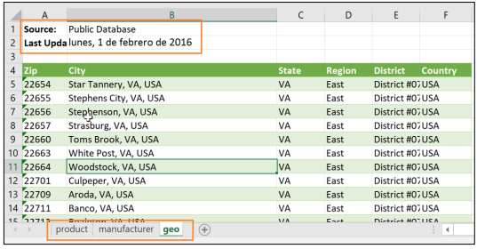

Slide 15
Configuración de Power BI

Slide 16
Alfabetizado
En la cinta de opciones, haga clic en Archivo, luego en Opciones y configuraciones y luego en Opciones.
En el panel izquierdo del cuadro de diálogo Opciones, haga clic en Configuración regional bajo Archivo actual.
En la lista desplegable Configuración regional, haga clic en Español (España, alfabeto internacional).
Haga clic Aceptar para cerrar el cuadro de diálogo.

Slide 17
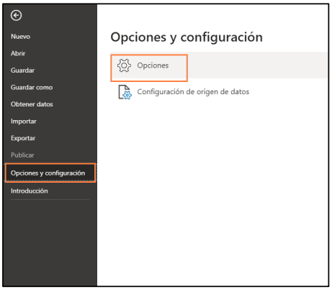
Alfabetizado

Slide 18
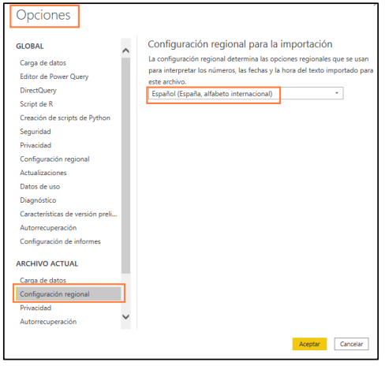
Alfabetizado

Slide 19
Importar datos

Slide 20
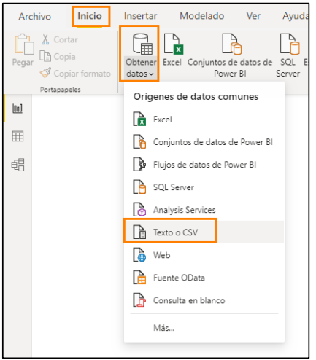
Importar datos
Haga clic en Inicio y luego haga clic en la flecha desplegable Obtener datos.
Haga clic en Texto o CSV.
Cargue el fichero “sales.csv”.
Power BI detecta el tipo de datos de cada columna.
El conjunto de datos es grande y tardará tiempo y consumirá muchos recursos para examinar el conjunto de datos completo, así que vamos a dejar la opción predeterminada, o sea, seleccionar el conjunto de datos en función de las primeras 200 filas.

Slide 21
Transformar datos
Tras completar la selección, disponemos de tres opciones: Cargar, Editar o Cancelar.
Cargar agrega los datos desde el origen en Power BI Desktop para que pueda empezar a crear informes.
Transformar datos permite realizar operaciones de forma de datos como, por ejemplo, combinar columnas, agregar más columnas, cambiar los tipos de datos de las columnas u obtener más datos.
Cancelar permite volver al panel principal.
Pulse en transformar datos.

Slide 22
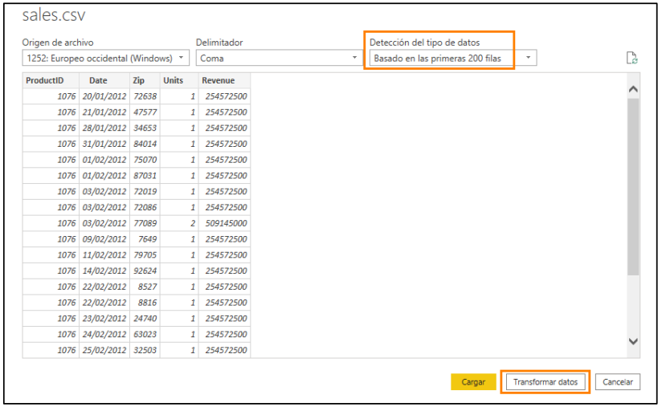

Slide 23
Editor de consultas
El Editor de consultas sirve para realizar operaciones de forma de datos.
Fíjese en el archivo de ventas que hemos importado, se muestra como una consulta en el panel de la izquierda.
En el panel central podemos ver una vista previa de los datos.
Power BI predice el tipo de datos de cada campo (según las primeras 200 filas), como se indica junto al encabezado de cada columna.
En el panel de la derecha, se registran las acciones que se han realizado.

Slide 24
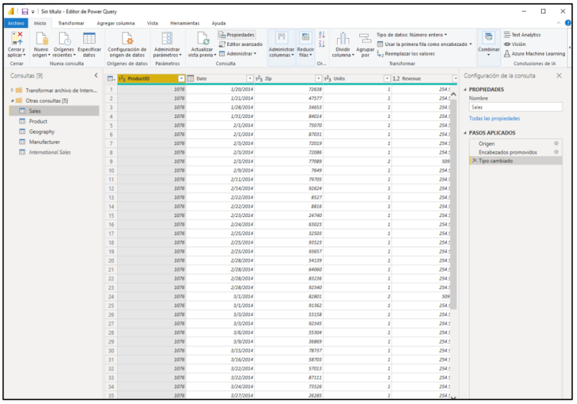

Slide 25
ZIP como número
Power BI ha establecido el campo Zip en el tipo de datos Número entero.
Como queremos asegurarnos de que los códigos postales que empiezan por cero no pierdan el cero
inicial, les aplicaremos el formato de texto.
Para ello, seleccione la Columna zip.
A continuación, en las opciones, haga clic Inicio, haga clic en Tipo de datos y cámbielo a Texto.

Slide 26
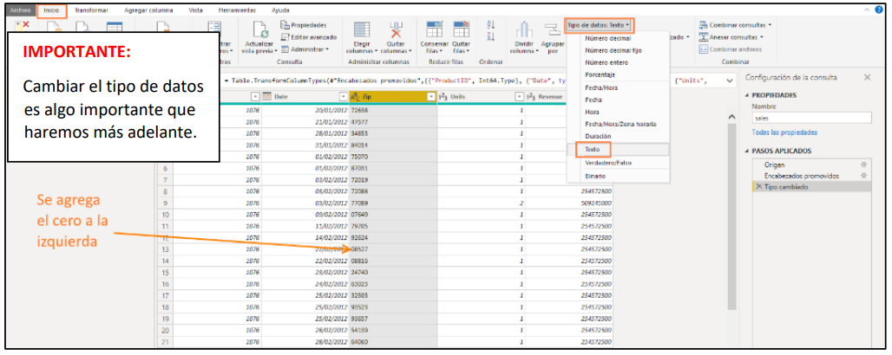

Slide 27
Revenue con 6 decimales
Seleccionamos la columna Revenue y hacemos vamos a la opción de Agregar Columna – Columna a partir de los ejemplos – A partir de la selección.
En la nueva columna escribimos los datos con la transformación aplicada (254572500 = 254,572500)
Tras escribirlo varias veces se autocompletará con la transformación Revenue/1.000.000 .
Después eliminaremos la columna Revenue y modificaremos el nombre de nuestra nueva columna a Revenue.

Slide 28
Importar más datos

Slide 29
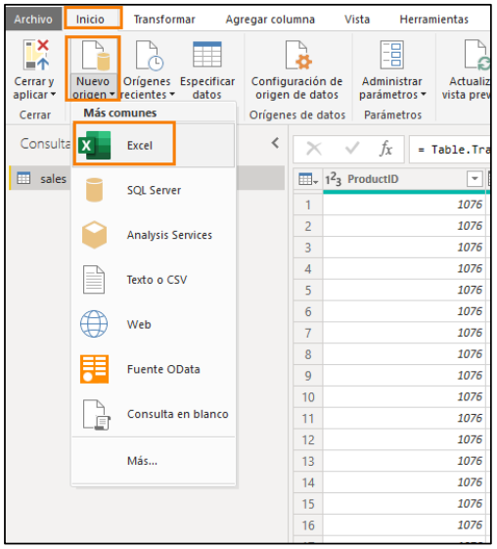
Datos
Importe más datos:
Haga click en Inicio,
Haga clic en Nuevo origen y
Luego haga clic en Excel.
Cargue el archivo bi_dimensions.xlsx

Slide 30
Datos
En el cuadro de diálogo Navegador aparecen tres hojas que forman parte del libro de Excel.
También se muestra la tabla con el nombre Product. Haga clic en product en el panel de la izquierda.
En el panel de vista previa, observe que la primera fila son los encabezados.
Esto no forma parte de los datos.
Ahora, anule la selección de product en el panel izquierdo y haga clic en Product_Table. Vea que solo incluye el contenido de esta tabla con nombre. Estos son los datos que necesitamos.

Slide 31
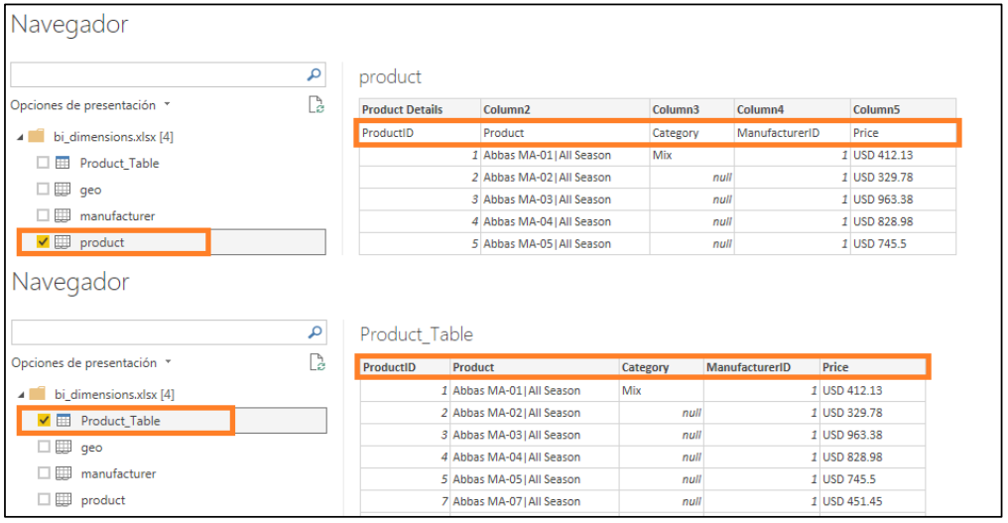

Slide 32
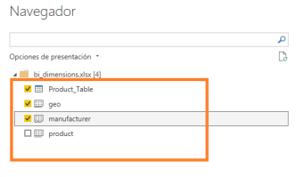
Datos
En el panel de la izquierda, haga clic en geo. En el panel de vista previa, fíjese en que las primeras filas son encabezados y no forman parte de los datos. Los quitaremos.
En el panel de la izquierda, haga clic en manufacturer. En el panel de vista previa, fíjese en que el último par de filas son pies de página y no forman parte de los datos. Los quitaremos.
Asegúrese de que las tablas Product_Table, geo y manufacturer estén seleccionadas en el panel de la izquierda, y luego haga clic en Aceptar. Observe que las tres hojas se han agregado como consultas en el Editor de consultas.

Slide 33
Importar todos los datos de ventas de otros países

Slide 34
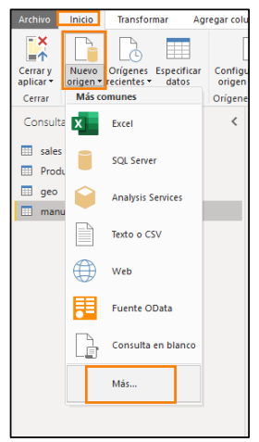

Slide 35
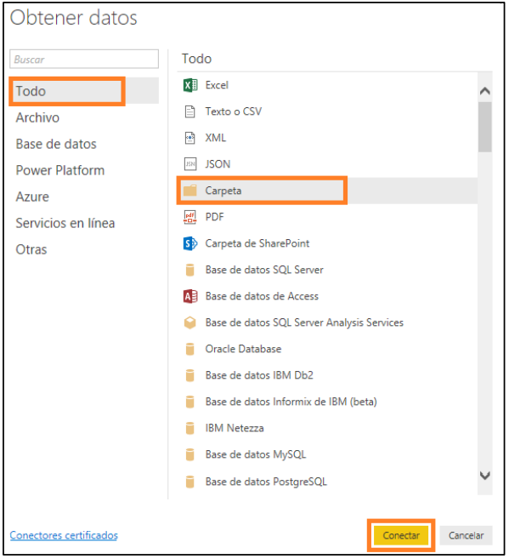
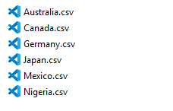

Slide 36
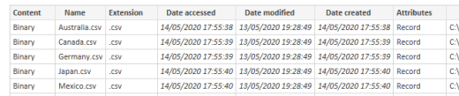
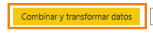

Slide 37
Combinar muchos archivos
Se abrirá el cuadro de diálogo Combinar archivos. De forma predeterminada,
Power BI volverá a detectar el tipo de datos de forma predeterminada según las primeras 200 filas.
Fíjese en que hay una opción para seleccionar varios delimitadores de archivo.
El archivo con el que estamos trabajando está delimitado por comas, así que dejaremos seleccionada la opción Coma como Delimitador.
También hay una opción para seleccionar cada archivo individual en la carpeta (por medio de la lista desplegable Archivo de ejemplo) para validar el formato de los archivos.

Slide 38
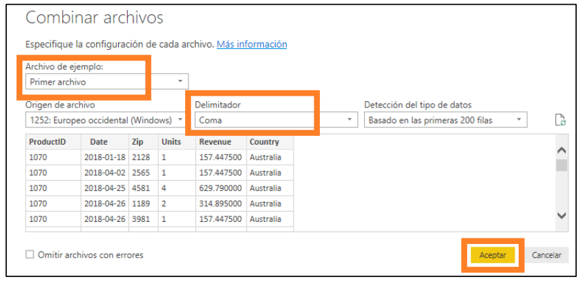

Slide 39
Editor de consultas

Slide 40
Editor de consultas
Ahora estaremos en la ventana Editor de consultas con una nueva consulta denominada “InternationalSales”
Si no ve el panel Consultas a la izquierda, haga clic en el icono > (mayor que) para expandirlo.
Si no ve el panel Configuración de la consulta de la derecha (como el de la imagen), haga clic en Vista en la cinta de opciones y, después, en Configuración de la consulta para verlo.
Haga clic en la consulta InternationalSales.

Slide 41
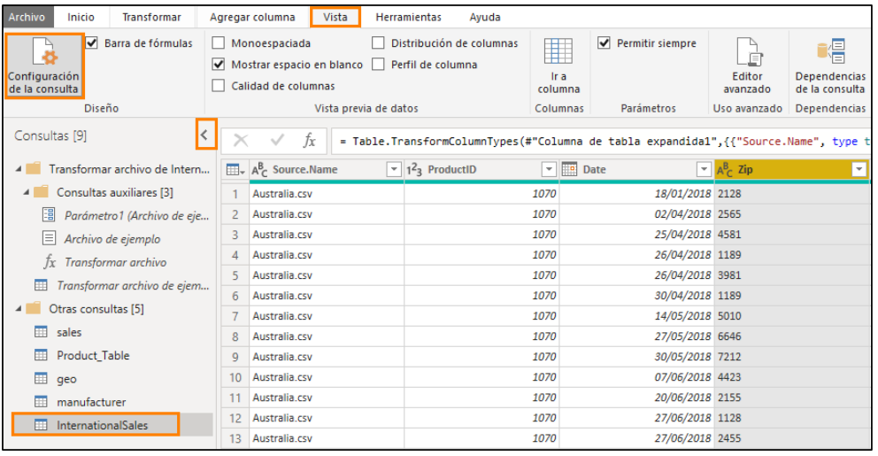

Slide 42
Cambiar tipo a zip
Fíjese en que la columna Zip es de tipo Número entero.
Tomando como base las primeras 200 filas, Power BI considera que la columna Zip consta de números enteros.
Pero los códigos postales pueden ser alfanuméricos en algunos países o regiones o comenzar por cero. Si no cambiamos el tipo de datos, recibiremos un error cuando carguemos los datos por lo que vamos a cambiar la columna Zip al tipo de datos Texto.
Resalte la columna Zip y cambie el Tipo de datos a Texto.
Se abrirá el cuadro de diálogo Cambiar tipo de columna. Haga clic en el botón Reemplazar actual.

Slide 43
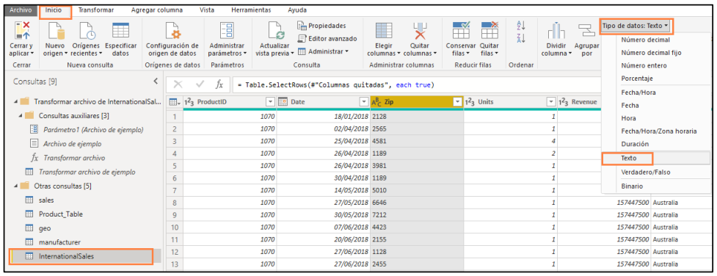

Slide 44
Importación y tratamiento
En el panel Consultas, vea que se crea una carpeta Transformar archivo de InternationalSales, que contiene la función que sirve para cargar cada uno de los archivos que sirve para cargar los archivos.
Si se comparan InternationalSales y la tabla sales, verá que InternationalSales contiene dos columnas nuevas, Source.Name y Country.
Vea la siguiente imagen

Slide 45
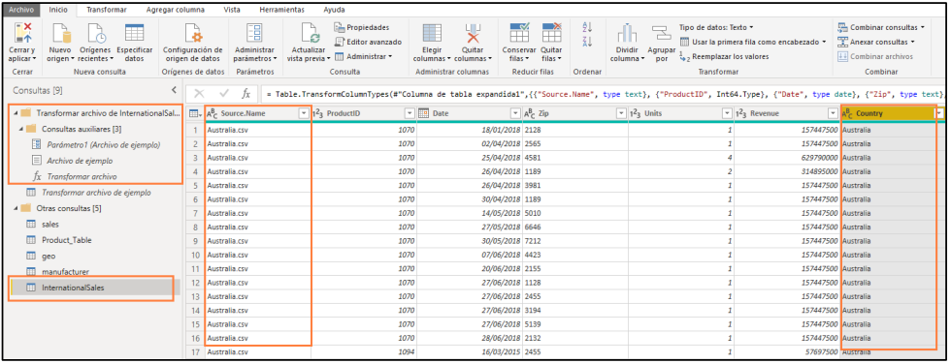

Slide 46
Eliminación de columna
Podemos prescindir de la columna Source.Name.
Haga clic en la columna Source.Name y desde la cinta de opciones, haga clic en Inicio, en Quitar columnas, y, de nuevo, en Quitar columnas.

Slide 47
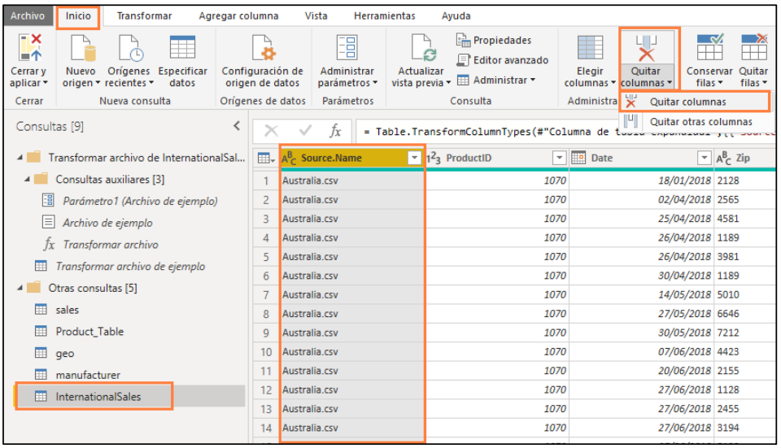

Slide 48
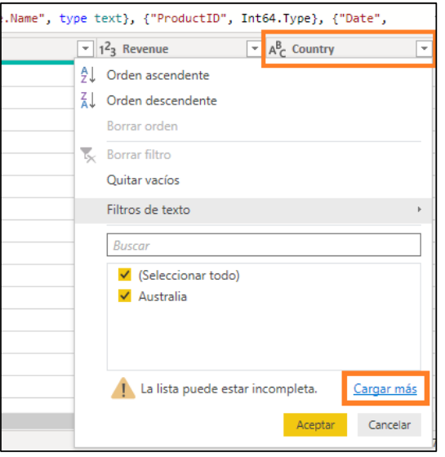
Datos
A continuación, haga clic en el menú desplegable junto a la columna Country para ver los valores únicos.
Solo verá Australia, como se aprecia en la imagen. De forma predeterminada, Power BI solo carga las 1000 primeras filas. Haga clic en Cargar más' para validar que hemos incluido datos de distintos países.
Veremos más países

Slide 49
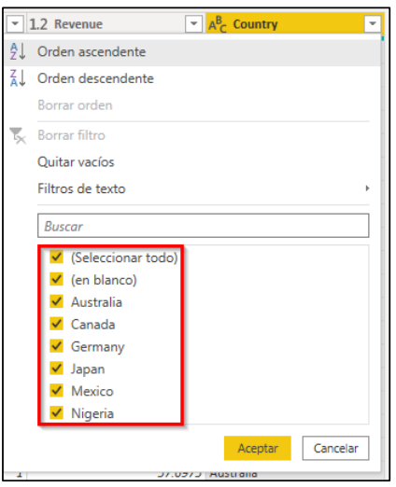
Datos

Slide 50
Preparación de los datos

Slide 51
Preparación de datos
Al transformar los datos, cambiando los nombres de las tablas, actualizando los tipos de datos y anexando las tablas unas a otras, se garantiza que los datos van a estar listos para usarse en informes.
Algunas veces, esto conllevará limpiar los datos para que se puedan combinar conjuntos de datos similares, mientras que, en otras, cambiaremos el nombre de los grupos de datos para que los usuarios finales los puedan identificar mejor y sea más fácil elaborar informes.

Slide 52
Cambiar nombres a las tablas

Slide 53
Cambiar las tablas de nombre
OJO: Si la barra de fórmulas está deshabilitada, se puede habilitar desde la cinta de opciones Vista.
Así, podremos ver el código "M" generado por cada clic que se haga en las cintas de opciones.
Haga clic en las opciones que aparecen en la cinta de opciones: Inicio, Transformar, Agregar columna y Vista, para revisar las distintas características disponibles:
En el panel Consultas, minimice la carpeta Transformar archivo de InternationalSales.
Haga clic en cada nombre de consulta en la sección Otras consultas.
OJO: Se recomienda proporcionar nombres descriptivos a las columnas y consultas.

Slide 54
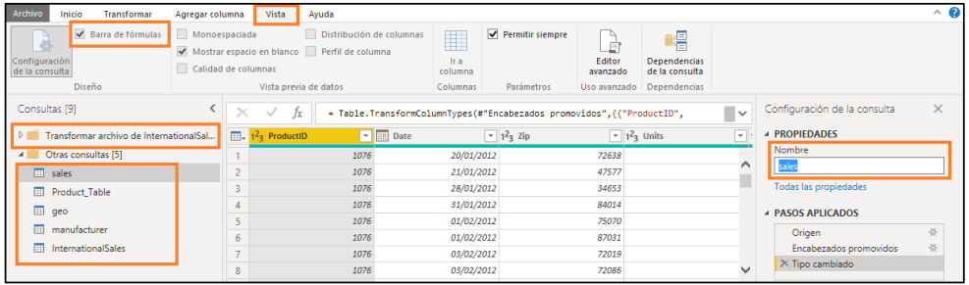

Slide 55
Configuración
Vaya a Configuración de la consulta y luego en la sección Propiedades para cambiar el nombre de las consultas como se muestra a continuación:
Nombre inicial | Nombre final
sales | Sales
Product_Table | Product
geo | Geography
manufacturer | Manufacturer
InternationalSales | International Sales

Slide 56
Rellenos de valores vacíos

Slide 57
Valores vacíos
En nuestro escenario, algunos de los datos no tienen el formato correcto.
Power BI ofrece amplias funcionalidades de transformación con las que limpiar y preparar los datos para satisfacer sus necesidades.
Comencemos por la consulta Product.
Observe que la columna Category tiene una gran cantidad de valores null.
Mantenga el puntero sobre la barra de color verde o gris (conocida como la barra de calidad) debajo del encabezado de columna.
Esto permite identificar fácilmente los errores y los valores vacíos en sus vistas previas de datos.
Parece que la columna Category contiene valores sólo cuando el valor en cuestión cambia. Tenemos que proporcionar datos en esta columna para que haya valores en cada fila.

Slide 58
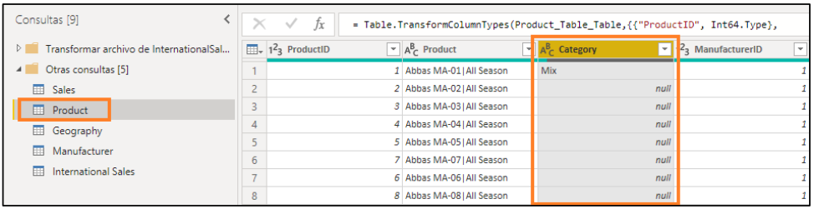

Slide 59
Rellenar
En el panel izquierdo, haga clic en la consulta Product.
Haga clic en la columna Category.
En la cinta de opciones, haga clic en Transformar, en Rellenar y luego en Abajo.

Slide 60
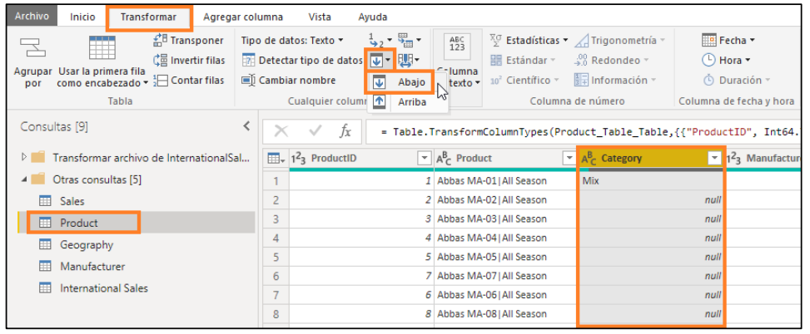

Slide 61
Dividir columnas

Slide 62
Dividir columnas
En la consulta Product, observe la columna Product. Parece que el nombre y el segmento del producto están concatenados en un solo campo con un separador de barra vertical (|). Vamos a dividirlos en dos columnas. Esto nos resultará útil cuando creemos objetos visuales, ya que así podremos analizar datos según ambos campos.
En el panel izquierdo, haga clic en la consulta Product.
Haga clic en la columna Product.
En la cinta de opciones, haga clic en Transformar, en Dividir columna y luego en Por delimitador. Se abrirá el cuadro de diálogo Dividir columna por delimitador.
En el cuadro de diálogo, asegúrese de que Personalizado está seleccionado en el menú desplegable Seleccione o escriba el delimitador. Nota: El menú desplegable Seleccione o escriba el delimitador contiene algunos de los delimitadores estándar, como coma, dos puntos, etc.
Fíjese en que en el área de texto hay un guión (-). Power BI da por hecho que queremos dividir por ese guión. Quite el símbolo de guión y escriba el símbolo de barra vertical (|), como se muestra en la captura de pantalla.
Haga clic en Aceptar.
Nota: Si el delimitador aparece varias veces, la sección Dividir en ofrece la posibilidad de dividir una sola vez (más a la izquierda o más a la derecha), o de dividir la columna en cada repetición del delimitador. En este escenario, el delimitador aparece solo una vez, por lo que la columna Product se dividirá en dos columnas.

Slide 63
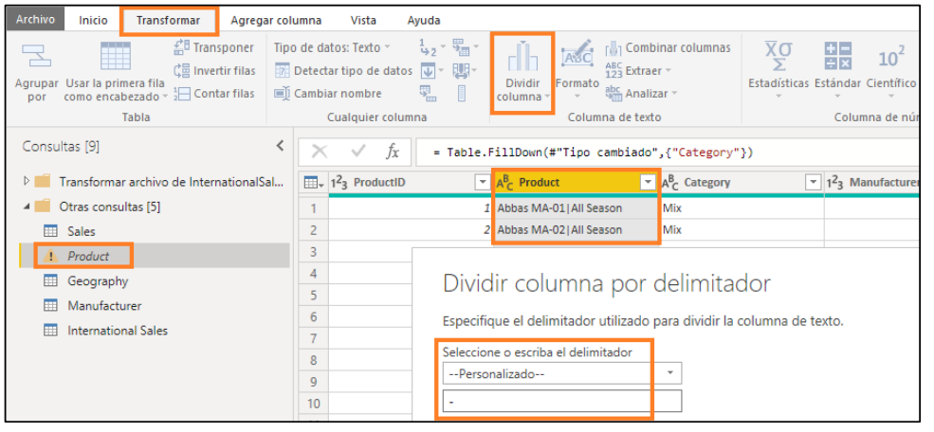

Slide 64
Cambiar nombre de columnas

Slide 65
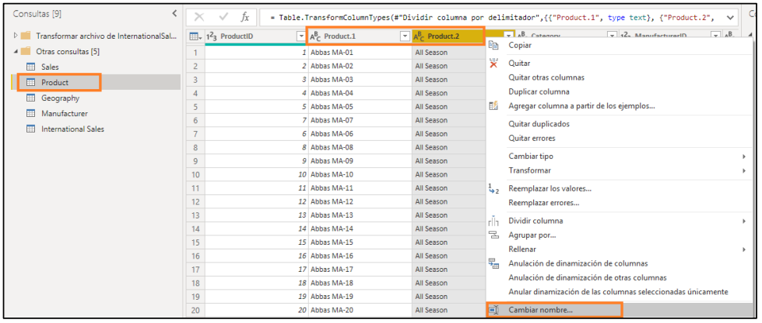
Cambio de nombres de columnas

Slide 66
Cambiar nombre
Product
Segment

Slide 67
Dividir más columnas

Slide 68
Operaciones
En la consulta Product, observe que la columna Price tiene el precio y la moneda concatenados en un campo.
Para hacer cálculos, sólo nos hace falta el valor numérico, así que tenemos que dividir este campo en dos columnas.
Podemos usar la característica Dividir de antes, pero también podemos recurrir a Columna a partir de los ejemplos.
Columna a partir de los ejemplos es útil en escenarios donde el patrón es más complejo que simplemente un delimitador.
En el panel izquierdo, haga clic en la consulta Product.
En la cinta de opciones, haga clic en Agregar columna, en Columna a partir de los ejemplos y A partir de todas las columnas.
En la primera fila de la columna 1, escriba el primer valor de Price, 412.13, y pulse Entrar. Observe que, después de hacer clic en Entrar, Power BI sabe que queremos dividir la columna Price. También se muestra la fórmula de Power BI que usa.
Haga doble clic en el encabezado de columna Texto después del delimitador para cambiar el nombre.
Cambie el nombre de la columna a MSRP. Haga clic en Aceptar para aplicar los cambios.

Slide 69
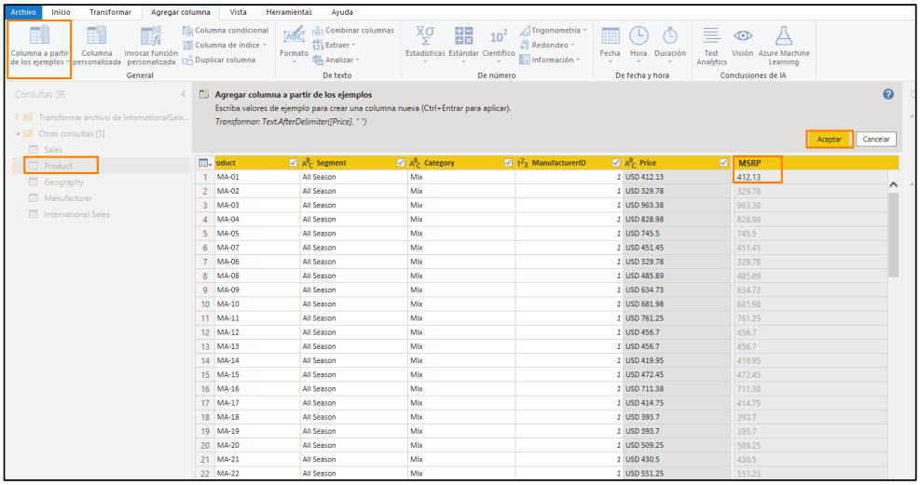

Slide 70
Cambiar tipo de dato
Observe que el tipo de datos del campo MSRP es texto, cuando tiene que ser un número decimal.
Vamos a cambiarlo.
Haga clic en ABC en la columna MSRP.
En el menú, haga clic en Número decimal fijo.

Slide 71
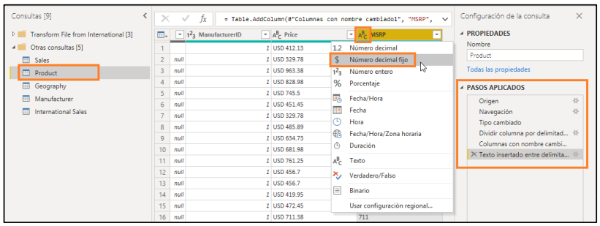

Slide 72
Eliminación de filas no deseadas

Slide 73
Eliminación de filas no deseadas
En la consulta Geography, fíjese en que las dos primeras filas son informativas. No forman parte de los datos. De igual modo, el último par de filas de la consulta Manufacturer tampoco forma parte de los datos. Vamos a quitarlas para que nuestro conjunto de datos esté limpio.
En el panel izquierdo, haga clic en la consulta Geography.
En la cinta de opciones, haga clic en Inicio, en Quitar filas y luego en Quitar filas superiores.
Se abre el cuadro de diálogo Quitar filas superiores. Escriba 2 en el cuadro de texto, ya que se quieren quitar la fila superior de datos informativos y la segunda fila en blanco.
Haga clic en Aceptar.

Slide 74
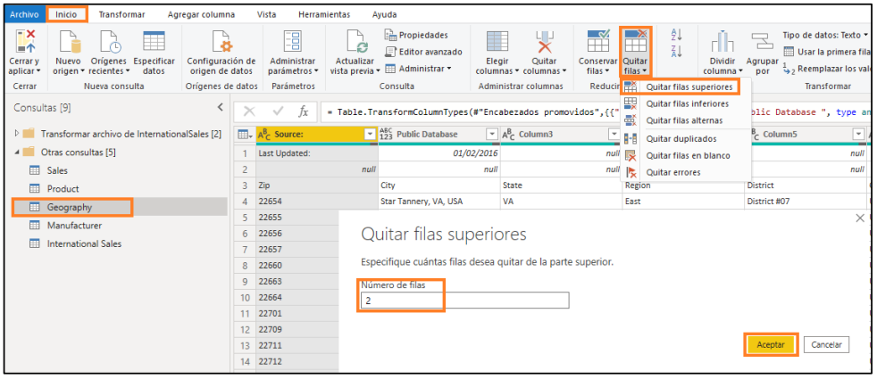

Slide 75
Operaciones
La primera fila de la consulta Geography es ahora el encabezado de la columna. Vamos a convertirla en un encabezado.
Con la consulta Geography seleccionada en el panel de la izquierda, haga clic en Inicio y luego en
Usar la primera fila como encabezado en la cinta de opciones.
Con ese paso, Power BI predecirá el tipo de datos de cada campo de nuevo.
Observe que la columna Zip cambió al tipo de datos de número. Vamos a cambiarlo a texto, como
hicimos anteriormente. Si no lo hacemos, surgirán errores cuando se carguen los datos.
Haga clic en 123 junto a la columna Zip. En el cuadro de diálogo, haga clic en Texto.
Haga clic en Reemplazara actual en el cuadro de diálogo Cambiar tipo de columna.

Slide 76
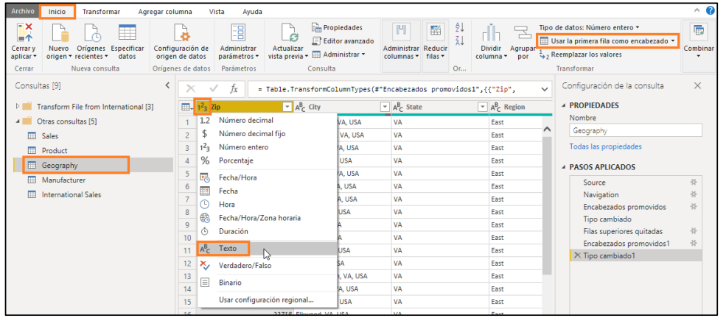

Slide 77
Operaciones
En el panel izquierdo, haga clic en la consulta Manufacturer. Fíjese en que las tres últimas filas no
forman parte de los datos. Vamos a quitarlas.
En la cinta de opciones, haga clic en Inicio, en Quitar filas y luego en Quitar filas inferiores.
Se abre el cuadro de diálogo Quitar filas inferiores. Escriba 3 en el cuadro de texto Número de filas.
Haga clic en Aceptar.

Slide 78
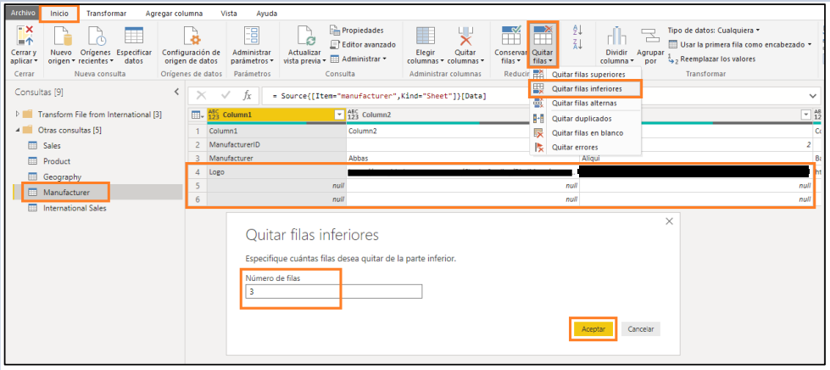

Slide 79
Ttransposición de los datos

Slide 80
Transposición de los datos
En el panel izquierdo, haga clic en la consulta Manufacturer.
Fíjese en que los datos de ManufacturerID, Manufacturer y Logo aparecen dispuestos en filas.
Observe también que el encabezado no es útil. Debemos transponer la tabla para adaptarla a nuestras necesidades.
En la cinta de opciones, haga clic en Transformar y luego en Transponer.
Tenga en cuenta que los datos se transponen en columnas. Ahora, necesitamos que la primera fila sea el encabezado.

Slide 81
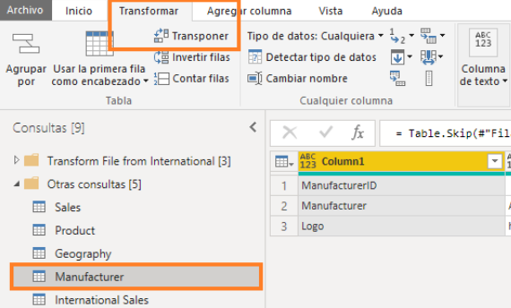

Slide 82
Transponer datos
En la cinta de opciones, haga clic en Inicio y luego en Usar la primera fila como encabezado.
Observe que, ahora, la tabla Manufacturer aparece dispuesta como necesitamos, con un encabezado y con los valores organizados por columnas.
Vea también que en el panel de la derecha, bajo PASOS APLICADOS, aparecerá la lista de las transformaciones y los pasos que se han aplicado.
Puede desplazarse a cada cambio realizado en los datos haciendo clic en el paso correspondiente. Los pasos también se pueden eliminar; basta con hacer clic en la X que aparece a la izquierda del paso.
Para revisar las propiedades de cada paso, haga clic en el símbolo de engranaje a la derecha del paso.

Slide 83
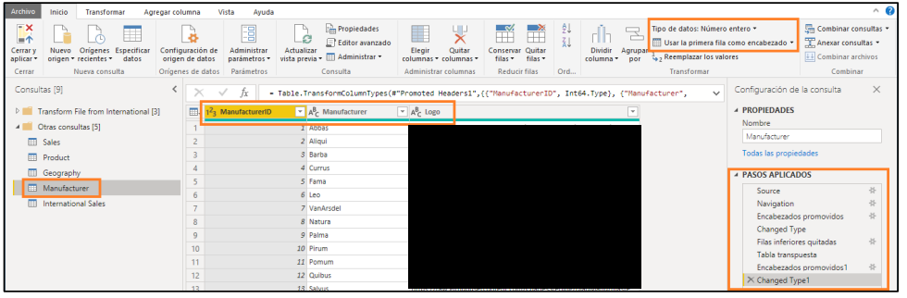

Slide 84
Anexo de consultas

Slide 85
Anexo de consultas
Para analizar las ventas de todos los países, es más cómodo tener una sola tabla Sales.
Para ello, debe anexar todas las filas de la consulta International Sales a la consulta Sales.
Haga clic en Sales en la ventana Consultas en el panel de la izquierda, tal y como se muestra a continuación.
En la cinta de opciones, haga clic en Inicio y luego en Anexar consultas.
Se abre el cuadro de diálogo Anexar. Hay dos opciones para anexar: Dos tablas o Tres o más tablas. Deje seleccionada la opción Dos tablas, ya que solo vamos a anexar dos tablas.
Haga clic en International Sales en la lista desplegable y luego en Aceptar.

Slide 86
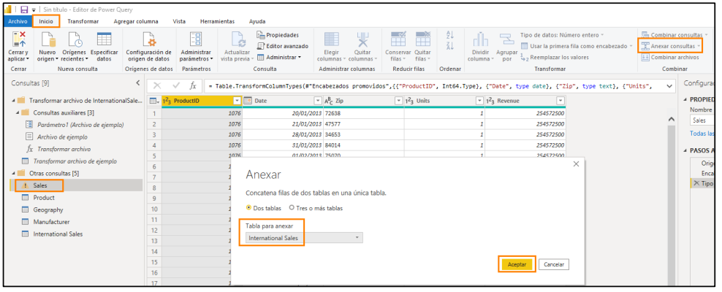

Slide 87
Anexo de consultas
Ahora veremos una nueva columna en la tabla Sales denominada Country.
Esto se debe a que, como International Sales ya incluía la columna adicional Country, Power BI Desktop la ha agregado a la tabla Sales al cargar los valores de la consulta International Sales.
La columna Country reflejará de forma predeterminada valores null en las filas de la tabla Sales, ya que dicha columna no existía en la tabla con los datos de EE. UU.
Ahora vamos a agregar el valor "USA" como una operación de forma de datos.
En la cinta de opciones, haga clic en Agregar columna y luego en Columna condicional.

Slide 88
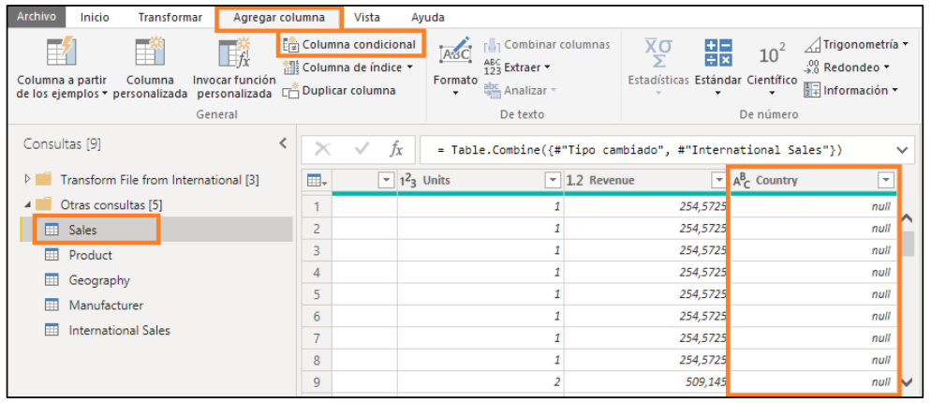

Slide 89
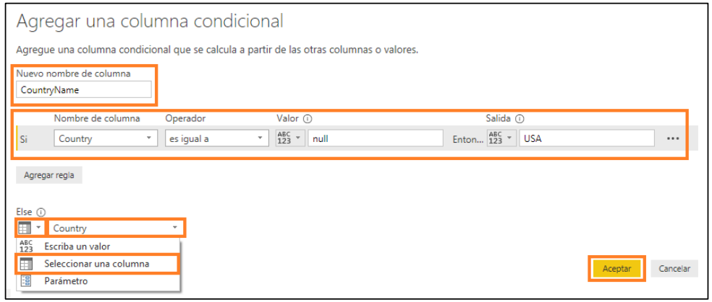
Esto dice: si el valor actual de Country es null, el valor debe ser USA; de lo contrario, use el valor actual
de Country.

Slide 90
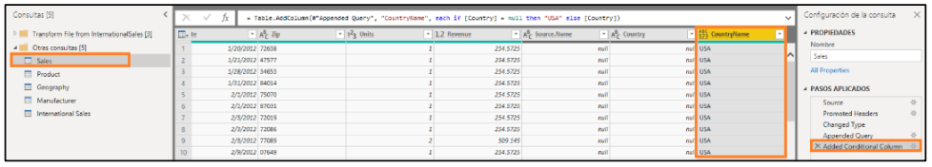
Datos
Verá la columna CountryName en la ventana Editor de consultas
La columna Country original solo es necesaria como una columna temporal. No la necesitamos en la tabla final para el análisis, así que podemos quitarla.

Slide 91
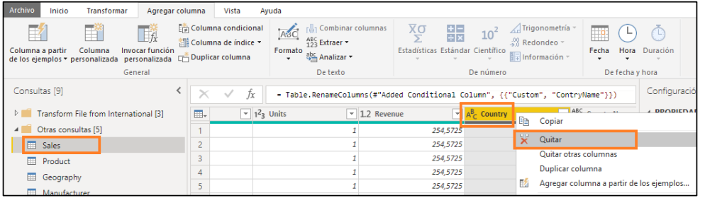
Datos
Haga clic con el botón derecho en la columna Country y haga clic en Quitar, tal y como se muestra en la siguiente imagen.

Slide 92
Datos
Ahora podemos cambiar el nombre de la columna CountryName a Country.
Haga clic con el botón derecho en la columna CountryName y cámbiela de nombre a Country.
En Inicio , luego en Tipo de datos o seleccionando el tipo de datos junto al encabezado de la columna, cambie el tipo de datos de la columna Country al tipo Texto.
En Inicio, luego en Tipo de datos o seleccionando el tipo de datos junto al encabezado de la columna, cambie el tipo de datos de la columna Revenue al tipo Número decimal fijo, puesto que es un campo de moneda.
Cuando los datos se actualicen, se procesarán a través de todos los "Pasos aplicados" que hemos creado. La columna con la nueva denominación Country tendrá los nombres de todos los países, USA incluido. Para confirmarlo, haga clic en el menú desplegable junto a la columna Country para ver los valores únicos.
Al principio, solo veremos los datos de USA. Haga clic en Cargar más para validar que tenemos datos de los ocho países.
Haga clic en Aceptar para cerrar este filtro.

Slide 93
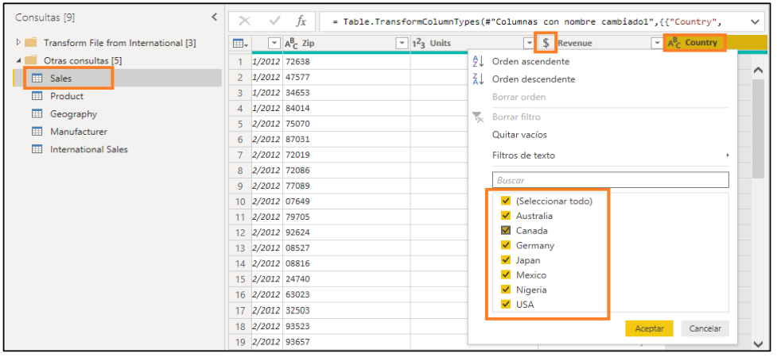

Slide 94
Datos
Normalmente, al explorar datos, se carga un subconjunto de datos.
Esto se puede hacer de varias maneras.
En la cinta de opciones, puede hacer clic en Inicio, en Conservar filas y luego en Conservar filas superiores.
Otra forma de cargar un subconjunto de datos es dirigirse a Inicio, luego hacer clic en Conservar filas y luego en Conservar filas inferiores.
Un tercer método es hacer clic en Inicio, en Conservar filas y luego en Conservar intervalo de filas.
Puedes usar cualquiera de estas opciones para filtrar por un subconjunto de datos.
En nuestro caso, nuestro conjunto de datos tiene datos de 2014 a 2021 y queremos empezar por los últimos tres años de datos (2019-2021).
Aún desconocemos el número de filas. Podemos filtrar por año para obtener el subconjunto correspondiente.

Slide 95
Filtrado de datos
Haga clic en la flecha junto a Date en la consulta Sales.
Haga clic en Filtros de fecha y luego en En el anterior…
Se abre el cuadro de diálogo Filtrar filas. Escriba 3 en el cuadro de texto junto a la opción está enel anterior.
Haga clic en años el menú desplegable.
Haga clic en Aceptar.
Ahora que los datos de International Sales se han anexado a la consulta Sales, no hace falta cargar los datos de la tabla International Sales en el modelo de datos. Vamos a impedir que la tabla International Sales se cargue en el modelo de datos

Slide 96
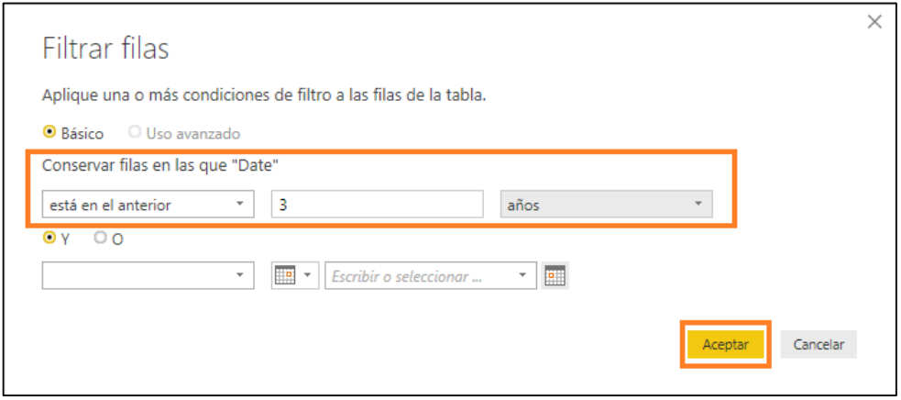

Slide 97
Datos
En el panel Consultas de la izquierda, haga clic en la consulta International Sales.
Haga clic con el botón derecho y luego haga clic en Habilitar carga. Esto hará que se deshabilite la carga de International Sales.
Nota: Los datos que correspondan de la tabla International Sales se cargarán en la tabla Sales cada vez que el modelo se actualice.
Al quitar la tabla International Sales, estamos evitando que se carguen datos duplicados en el modelo y, por tanto, que el tamaño de archivo aumente.
En algunos casos, almacenar grandes cantidades de datos afecta al rendimiento del modelo de datos.

Slide 98
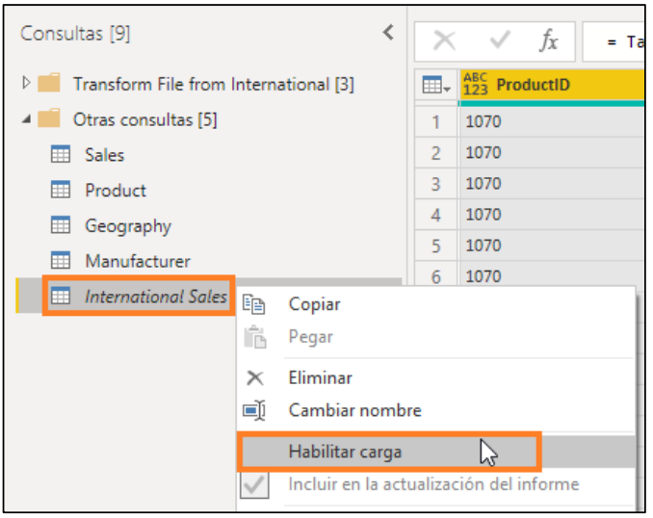

Slide 99
Datos
En la cinta de opciones, haga clic en Vista y luego en Dependencias de la consulta.
Esto abre el cuadro de diálogo Dependencias de la consulta.
En él se muestra el origen de cada consulta y sus dependencias.
Por ejemplo, vemos que el origen de archivo de la consulta Sales es csv y que esta consulta tiene una dependencia en la consulta International Sales.
Esta información es práctica y se puede usar para compartir conocimientos con los miembros del equipo.

Slide 100
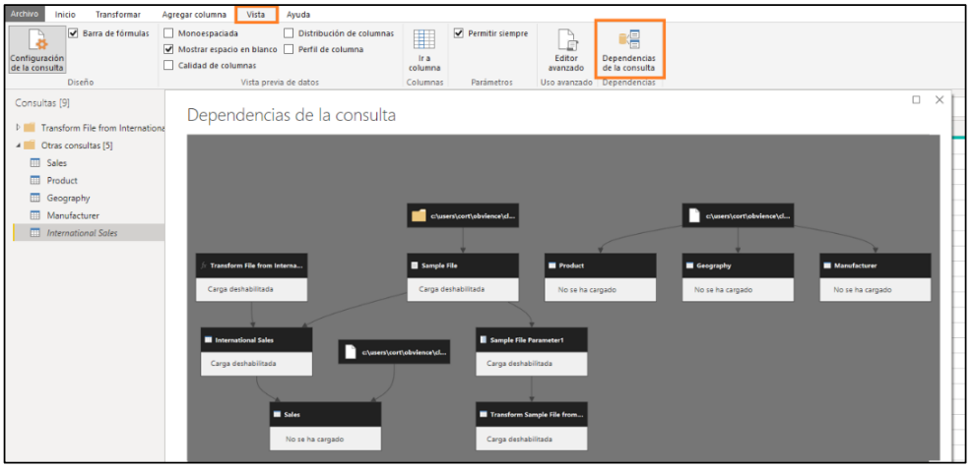

Slide 101
Datos
Haga clic Cerrar en el cuadro de diálogo.
Tenga en cuenta que puede acercar y alejar la vista Dependencias de la consulta según convenga.
Ahora ha finalizado correctamente las operaciones de importación y forma de los datos.
Ya está listo para cargarlos en el modelo de datos de Power BI Desktop, lo que le permite visualizarlos.
Haga clic en Archivo y luego en Cerrar y aplicar.
Esto cerrará la ventana de Power Query y aplicará todos los cambios.

Slide 102
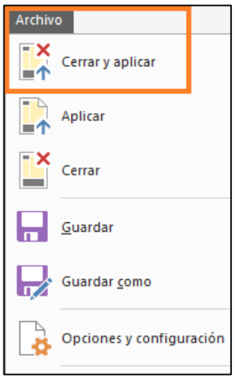

Slide 103
Gestión de la memoria
Todos los datos se cargarán en memoria en Power BI Desktop.
Verá el cuadro de diálogo de progreso con el número de filas que se está cargando en cada tabla, tal y como se muestra en la imagen.

Slide 104


Slide 105
Guardado
OJO: Pueden transcurrir varios minutos hasta que todas las tablas se carguen.
Haga clic en Archivo y luego en Guardar para guardar el archivo una vez completada la carga de datos.
Asígnele el nombre y guárdelo en la carpeta correspondiente.
En el panel izquierdo, haga clic en el icono Datos para ver los datos que se cargaron.
Si necesitas abrir el editor de Power Query, ve a Inicio -> Transformar datos -> Transformar datos.

Slide 106


